Slide 1
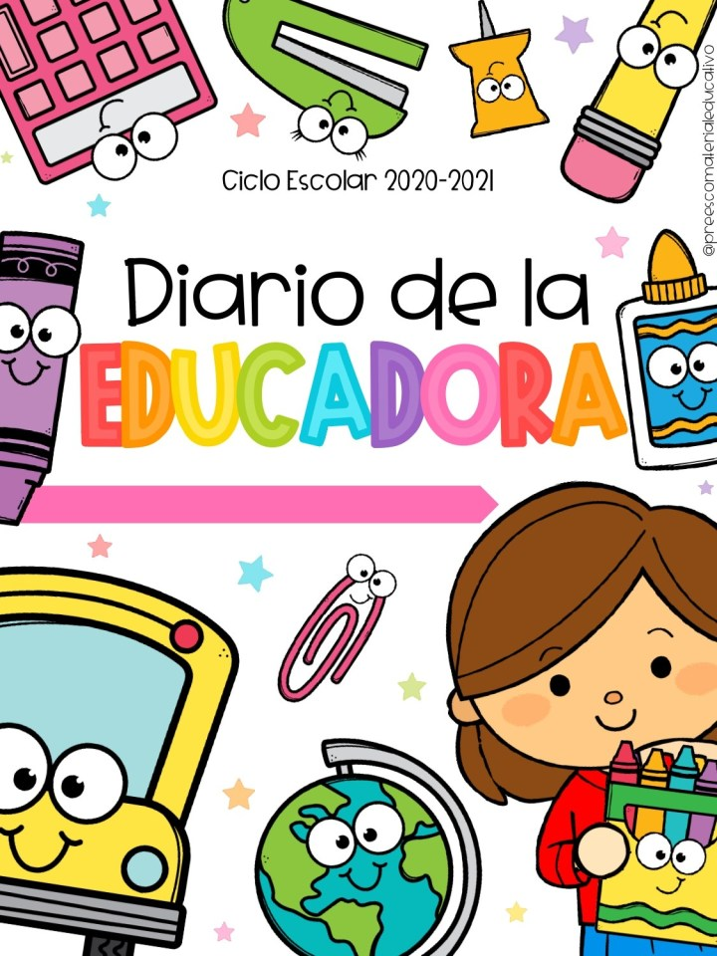
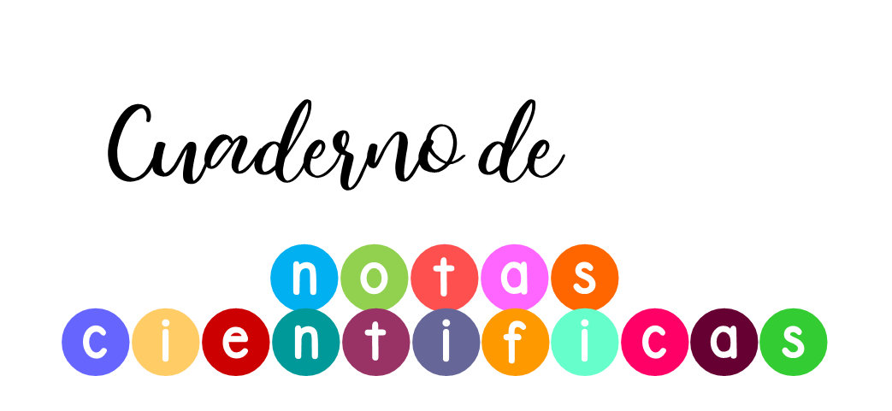
Mayo 2021

Slide 2
Semana 32
Pintura
La pintura es el arte de la representación gráfica utilizando pigmentos mezclados con otras sustancias aglutinantes orgánicas o sintéticas. En este arte se emplean técnicas de pintura, conocimientos de teoría del color y de composición pictórica, y el dibujo.
La pintura estimula la comunicación, la creatividad, la sensibilidad y aumenta la capacidad de concentración y expresión de los niños.

Slide 3
Semana 32
Arte
El arte ​ es entendido generalmente como cualquier actividad o producto realizado con una finalidad estética y también comunicativa, mediante la cual se expresan ideas, emociones y, en general, una visión del mundo, a través de diversos recursos, como los plásticos, lingüísticos, sonoros, corporales y mixtos.​
El arte es un lenguaje que aumenta la capacidad expresiva en los niños a través de diferentes elementos; de esa manera, la creatividad y la imaginación se fortalecen y juegan un rol muy importante en el proceso de aprendizaje, pues estos dos elementos benefician el desarrollo infantil de los pequeños.

Slide 4
Semana 32
Carta
Una carta es un medio de comunicación escrita por un emisor (remitente) y enviado a un receptor (destinatario). ... La carta puede ser un texto diferente para cada ocasión, ya que el mensaje es siempre distinto.
Una carta es un medio de comunicación escrito por un emisor (remitente) enviada a un receptor (destinatario).

Slide 5
Semana 32
Mamá
Madre, en un contexto biológico, se le llama al individuo de sexo femenino que ha tenido descendencia directa.​ Se utiliza generalmente para miembros del reino animal, y excepcionalmente para individuos de otros reinos vitales.
El concepto de madre es sin duda alguna uno de los más ricos y complejos de los conceptos relacionados con los seres vivos. El mismo puede ser abordado desde muy diversas perspectivas, tanto biológicas como sociales, individuales o grupales

